Slide 1


脉冲星计时应用研究
答辩人：易疏序
导 师：张双南 研究员
专 业：粒子物理与原子核物理
2016年5月16日
Notes:
各位老师各位同学，下午好。欢迎大家来参加我的博士毕业答辩。我的博士论文题目是，脉冲星计时的应用研究。
----- 会议笔记(16/5/12 14:25) -----
研究员

Slide 2
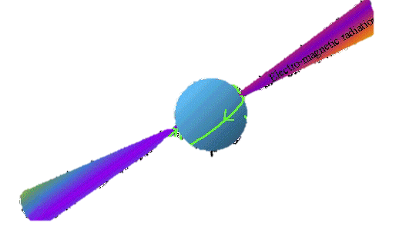
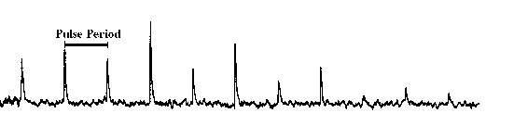
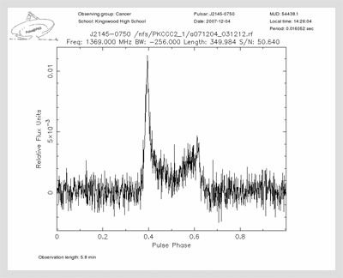
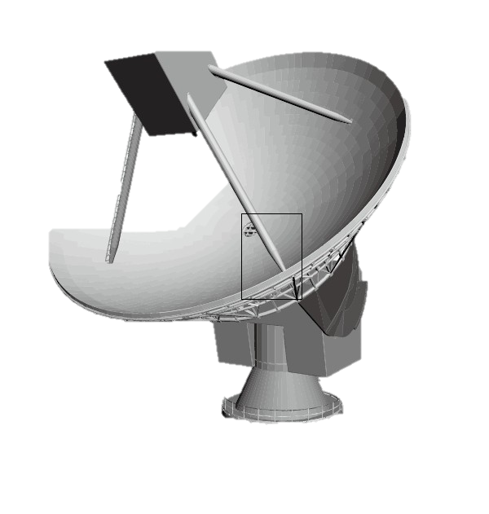
背景介绍
脉冲星计时之原理
J2145-0750
Notes:
先来介绍背景：脉冲星计时要做的事情原则上很简单。就是要记录脉冲星的脉冲到达望远镜的时间。尽管原则上这样简单，但实际操作中没有那么简单。其中一个原因就是，脉冲星的脉冲轮廓不是一个delta函数，而是有复杂结构的。因此你需要定义你的脉冲到达时间是相对脉冲轮廓上的那个点的。

Slide 3
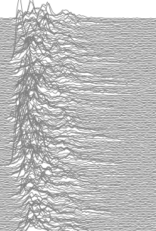
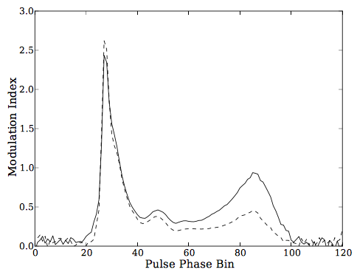
背景介绍
脉冲星计时之原理
M. Kerr (2015)
Notes:
但是脉冲轮廓并非稳定的，每个脉冲星轮廓都长得不一样。因此，实际的做法是，叠加很多的脉冲轮廓来得到一个稳定的平均脉冲轮廓，然后用这个平均脉冲轮廓做模版，去和单个的脉冲轮廓做交叉相关，以此得到脉冲到达时间。

Slide 4
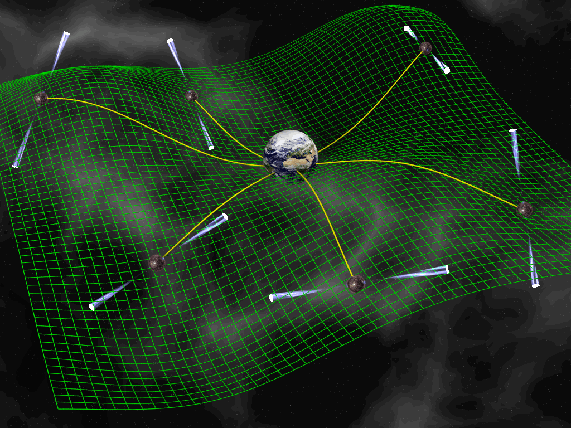


背景介绍
脉冲星计时测量引力波
Pulsar timing array
Notes:
脉冲星计时的一个最重要也是最热门的应用，就是用它来测量引力波。当有引力波经过地球－脉冲星连线的时候，这个之间的度规会被改变，因此光程也会改变，脉冲星的到达时间也会被调制。如果我们能够足够精确地测量脉冲到达时间，我们就有希望找到引力波留在里面的证据。所以人们提出给很多脉冲星做计时，这就叫脉冲星计时阵列，pulsar timing array。天上的脉冲星组成了array，地上的研究脉冲星的人们也组成了若干个arrays

Slide 5
博士期间工作之一 利用单一脉冲星 PSR B1937+21 的计时数据限制引力波单源强度 MNRAS 445,1245-1252 (2014)
工作背景
可观测的引力波频率范围：~T⁻¹_{obs} to ~N(2T_{obs})⁻¹
每两周观测一次 ➔ 频率上限~10⁻⁷ Hz。
Sesana et al. (2008): 频率 > 10⁻⁸ Hz 时，由于引力波背景强度的下降，有可能看到引力波单源信号。
Yardley et al. (2010): 搜索了10^{－9} Hz~4×10⁻⁷Hz范围内的引力波，给出了上限。
我们想把搜索频率上限进一步提高➔增加观测频次
Notes:
背景就介绍这么多，下面是我博士期间的第一个工作。也就是利用单一的脉冲星的计时来限制引力波单源的强度。先讲一下背景。大家都知道，可观测的引力波是有频率上下限的。它的上限对应与采样的频率，也叫Nyquist 频率。通常pulsar timing是每2周得到一个脉冲到达时间，也就是TOA，因此对应的频率上限就是10-7Hz。Sesana 等人2008年的文章指出，当引力波频率高于10-8Hz时，由于引力波背景强度的下降，有可能可以看到引力波单源的信号。这就给人们一个动机，要向更高的频率努力。Yardely 2010年的文章里，搜索了10-9到4*10-7Hz频率范围内的引力波单源，给出了上限。我们希望走到更高的频率去，因此我们要增加观测的频次。

Slide 6
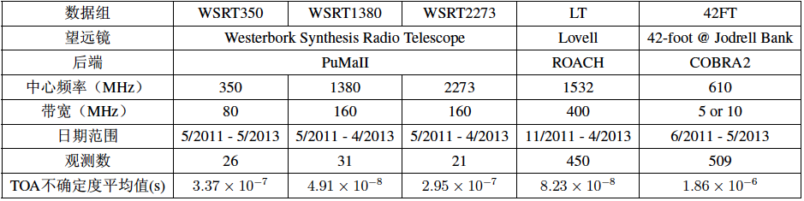
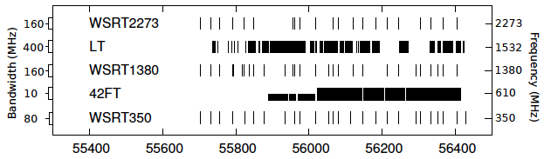
博士期间工作之一 利用单一脉冲星 PSR B1937+21 的计时数据限制引力波单源强度 MNRAS 445,1245-1252 (2014)
观测情况
2011/6
2013/5
Notes:
我们用的数据来自这三个望远镜，他们分别是，荷兰的Westerbork，它有三个波段，分别是350，1380，2273，MHz，英国Jodrell bank天文台的两台望远镜，分别是工作在1400MHz的Lovell和工作在610Mhz一台小望远镜。下面这个图标出了观测情况。每一个数线代表各TOA的测量时。大家可以很直观的感受到，Jodrellbank这两台望远镜对这个脉冲星的观测非常频繁。最频繁的时候每天都有一个TOA。有了这么频烦的观测，1我们就可以去观测更高频率位置的引力波。

Slide 7
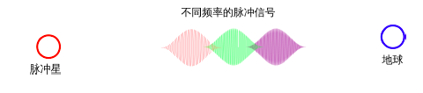
博士期间工作之一 利用单一脉冲星 PSR B1937+21 的计时数据限制引力波单源强度 MNRAS 445,1245-1252 (2014)
数据处理
消色散
随时间变化的色散量➔额外的计时残差
初始DM_{ti} 消色散
WSRT350的512个频道
平均脉冲轮廓@350MHz
512个TOA
交叉相关
新的DM_{ti}
Notes:
数据处理的过程，首先第一步我们要消色散。因为我们处理的射电波段的信号。射电信号在星际空间的传播中和自由电子作用会产生色散，也就是高频信号比低频信号传播的快。衡量色散强弱的量就叫DM。如果这个DM在随着时间变化，而我们用了一个常数DM来消色散，那么TOA里就会有一个额外的随时间变化的成分。这是我们不希望看到的。所以我们试图知道DM是如何随时间变化的。我们的做法是，我们假设一个初始的DM，这是一个常数。然后我们用这个DM去给最低频率的观测数据消色散。然后我们叠加这512个频道的脉冲轮廓得到一个平均的脉冲轮廓。然后我们在用这个平均的脉冲轮廓去和这512个脉冲轮廓做相关。这样得到512个TOA。然后我们拟合这512个TOA得到每时每刻的新的DM值。我们再把新的DM值呆回去做一个迭代。

Slide 8
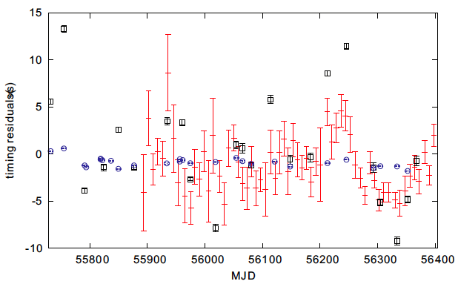
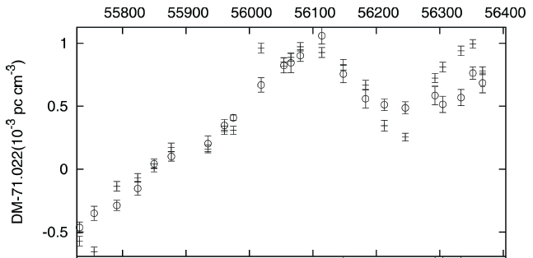
博士期间工作之一 利用单一脉冲星 PSR B1937+21 的计时数据限制引力波单源强度 MNRAS 445,1245-1252 (2014)
数据处理
消色散
不完全准确
的DM_{ti}
WSRT1380
42FT
WSRT350
频率越低
结构越大
Notes:
我们就得到了新的，DM随时间的变化。也就是这幅图里的⭕️。我们修正了这个DM之后，这是我们得到的计时残差。不同的颜色代表了不同的频段。蓝色的是1380MHz，红色是610，黑色的是350MHz。我们发现这里有个明显的结构，而且射电的频率越低，这个结构的幅度就越大。因此我们认为这里肯定还有星际介质的影响没扣干净。所以我们试图把这个结构拟合掉。通过拟合掉这个结构，我们又对DM值有了一个新的修正。这个十字就是新的DM值。

Slide 9
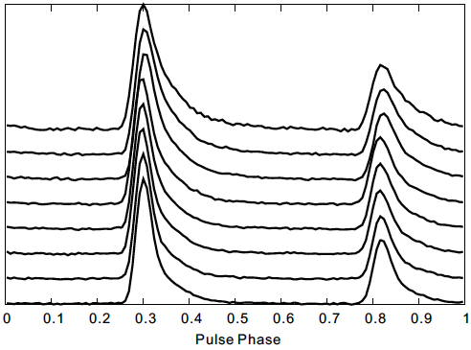
博士期间工作之一 利用单一脉冲星 PSR B1937+21 的计时数据限制引力波单源强度 MNRAS 445,1245-1252 (2014)
数据处理
修正星际介质散射对低频脉冲轮廓的影响
频率（MHz）
314
323
332
341
349
358
367
376
Notes:
为什么我们之前只用350Mhz的数据得到的DM值不正确呢？我们认为这是由于星际介质对低频信号的散射造成的。这个散射会让低频的脉冲轮廓产生一个指数的尾巴。

Slide 10
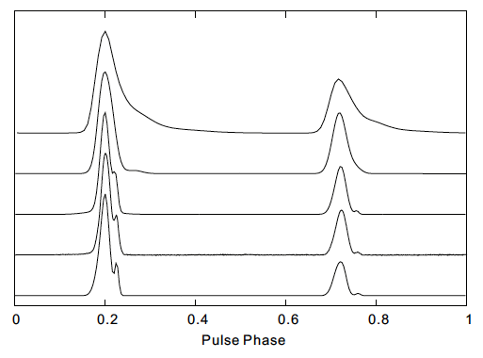
博士期间工作之一 利用单一脉冲星 PSR B1937+21 的计时数据限制引力波单源强度 MNRAS 445,1245-1252 (2014)
数据处理
修正星际介质散射对低频脉冲轮廓的影响
可以随时间变化
350
610
1380
1400
2273
Notes:
在这幅图里更加明显。最下面的脉冲轮廓是对应最高的射电频率，它很窄。最上面的频率最低，有一个很长的指数尾巴。这个尾巴有个衰减时标，我们叫它散射时标。这个散射时标是随着频率4次方成反比的。而且散射时标是可以随时间变化的。如果这个时标有很明显的随时间的变化，而我们又不知道，用了一个常数的脉冲轮廓做模版的化，那么它也会在TOA里引入一个额外变化量。所以我们应该每一时刻都去拟合这个指数尾巴，来消除散射对TOA的影响。

Slide 11
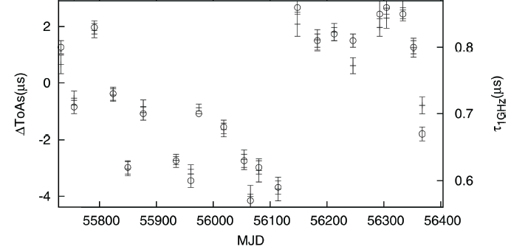
博士期间工作之一 利用单一脉冲星 PSR B1937+21 的计时数据限制引力波单源强度 MNRAS 445,1245-1252 (2014)
⭕️
➕
Notes:
通过这样做，我们得到散射时标随时间的变化图。也就是＋表示的。同时，在修正散射之后，我们得到了新的TOA。新的TOA和先前的TOA的差别我们用⭕️表示了。这个差随时间的变化符合散射时标随时间的变化。这个差可以到如干微秒。因此这个散射的修正是很有必要的。

Slide 12
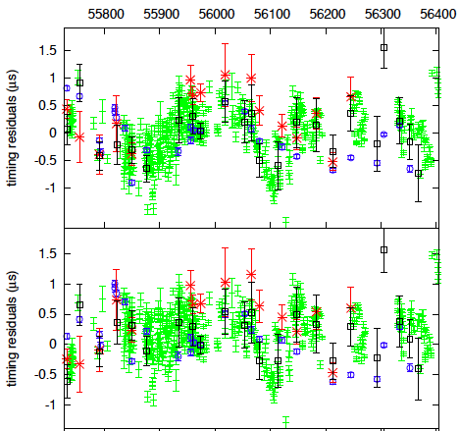
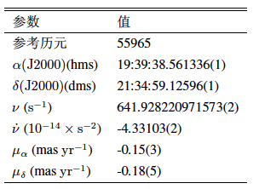
博士期间工作之一 利用单一脉冲星 PSR B1937+21 的计时数据限制引力波单源强度 MNRAS 445,1245-1252 (2014)
数据处理
计时残差的结构：各波段一致
星际介质扰动的影响已经消除
Notes:
处理完了星际介质的散射以及色散之后，我们得到了4个波段的计时残差。可以看到这里已经没有依赖于波段的结构了。也就是所有的波段的计时残差都遵循同样的趋势。我们去拟合这个计时残差就可以得到脉冲星的这些参数。这是拟合过后的计时残差。

Slide 13
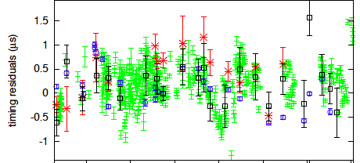
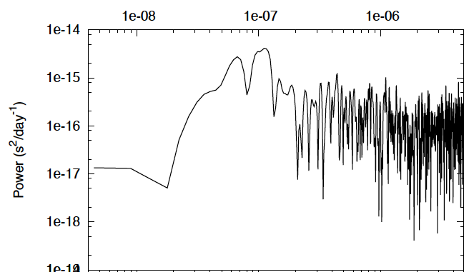
博士期间工作之一 利用单一脉冲星 PSR B1937+21 的计时数据限制引力波单源强度 MNRAS 445,1245-1252 (2014)
数据处理
红噪声结构
Notes:
拟合过后的计时残差还是可以看到明显的结构。通过傅立叶变换画出它的功率谱，可以看到它是一个红噪声。就是低频地方功率更大。

Slide 14
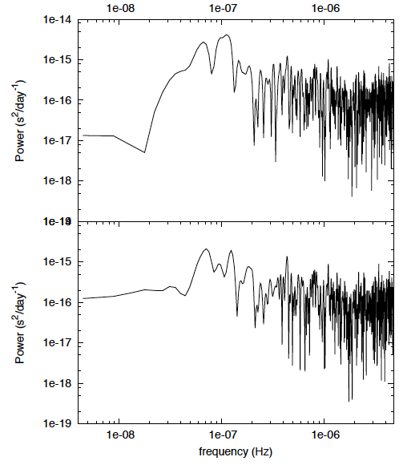
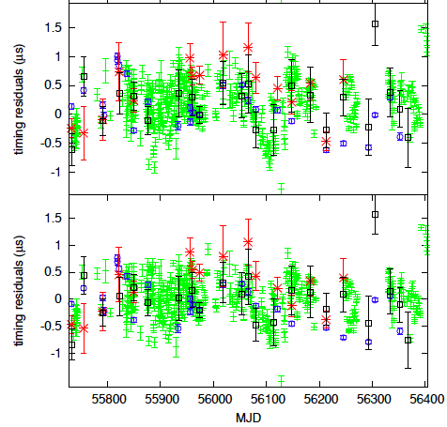
博士期间工作之一 利用单一脉冲星 PSR B1937+21 的计时数据限制引力波单源强度 MNRAS 445,1245-1252 (2014)
数据处理
白化
Notes:
我们在这里不去试图解释红噪声的来源，但是我们可以对它进行白化。就是过滤掉这个结构。具体白化的步骤我放在了补充材料里。如果老师提问，我再讲。

Slide 15
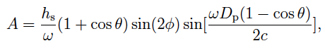
博士期间工作之一 利用单一脉冲星 PSR B1937+21 的计时数据限制引力波单源强度 MNRAS 445,1245-1252 (2014)
用得到的计时残差限制引力波强度
在TOA中人为地加入引力波信号：
拟合新的TOA，得到计时残差。
在新计时残差的功率谱上寻找显著的单峰，如果没找到，则增加引力波强度；如果找到，则赋给引力波一个新的频率。
Notes:
最关键的，我们要用得到的计时残差来限制引力波的强度。我们具体的做法就是。。。。单峰的显著性标准我也放到补充材料里。

Slide 16
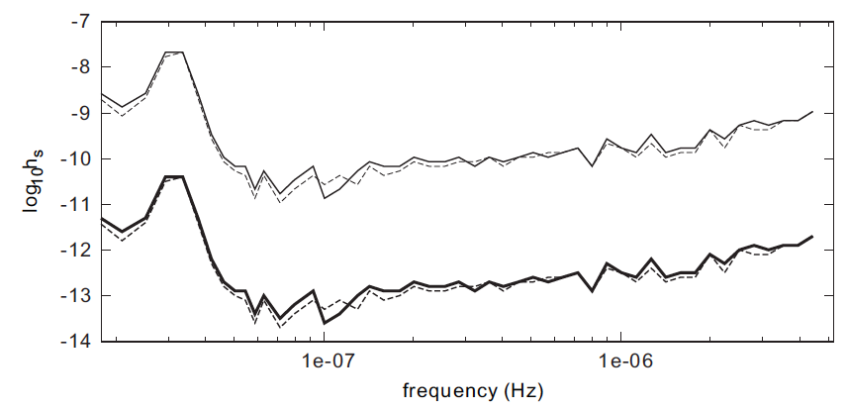
博士期间工作之一 利用单一脉冲星 PSR B1937+21 的计时数据限制引力波单源强度 MNRAS 445,1245-1252 (2014)
引力波强度限制
对脉冲星位置的拟合对灵敏度的损失
引力波源在天球上的位置是随机的
白化过程对灵敏度的损伤
假设引力波源在最优的位置上
Notes:
下面的曲线是我们假设引力源在最优的位置时，我们脉冲星对它的灵敏度曲线。上面的曲线是我们假设引力波单源在全天出现的概率是随机的情况下我们给它的一个限制。这两个曲线都在这个频率的地方有个peak，也就是在这个地方我们无法给引力波一个限制。这是什么原因呢？这是因为这个频率对应的周期是一年。因为我们拟合脉冲星的TOA我们需要修正地球的轨道运动造成的TOA的变化，所以我们在拟合脉冲星坐标的时候，我们会吸收掉所有在这个频率的信号。因此我们在这个频率没有灵敏度。

Slide 17
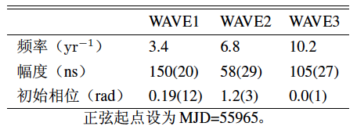
博士期间工作之一 利用单一脉冲星 PSR B1937+21 的计时数据限制引力波单源强度 MNRAS 445,1245-1252 (2014)
补充材料
1、计时残差中的红噪声可以用拟合正弦波的形式白化。但这个结构并非持续出现。
我们试过把数据分成前后两段，这个结构只在后面一段出现。

Slide 18
博士期间工作之一 利用单一脉冲星 PSR B1937+21 的计时数据限制引力波单源强度 MNRAS 445,1245-1252 (2014)
补充材料
2、判断引力波信号显著性的标准：
对log功率谱进行平滑，作为连续功率谱本底。
在本底的基础上向上平移 α 作为探测阈值。
α的值由数值模拟确定，使误报率为1%.
α=log(10.8)

Slide 19
博士期间工作之二 用脉冲星阵列测量超 Nyquist 频率的引力波 Sci. China, Physics, Mechanics & Astronomy, 59， 7
背景
观测的频次不能无限增加
能不能在不增加观测频次
的前提下，提高引力波
频率探测上限呢？
Notes:
好，下面介绍我的第二个工作。就是用脉冲星阵列来测量超Nyquist频率的引力波。前面的工作我提过，要想探测更高频的引力波，我们就要增加观测频次。但是观测频次是不可能无限增加的，这一方面是因为观测时间是很宝贵的，另一方面，我们需要对脉冲轮廓进行叠加来提高信噪比。所以我们提出这个问题，能不能在不增加观测频次的前提下，提高引力波的频率观测上限呢？这幅图是目前主流的三种探测引力波的方法所工作的频率。pulsar timing 的方法工作在这个区域。LIGO工作在这个频率。中间的区域是LISA的区域，但是它还没有上天。如果我们能够把pulsar timing的频率提高，就可以填补一部分空白。

Slide 20
博士期间工作之二 用脉冲星阵列测量超 Nyquist 频率的引力波 Sci. China, Physics, Mechanics & Astronomy, 59， 7
背景
采样率过低会丢失信号的
相位信息，但不会丢失幅
度信息。
我们能否利用幅度信息，
感知引力波的存在呢？
Notes:
我们先回顾一下，为什么引力波探测频率有个上限？…….

Slide 21
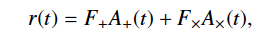
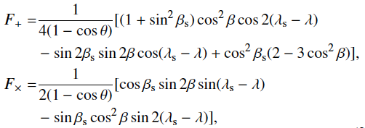
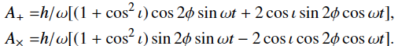
博士期间工作之二 用脉冲星阵列测量超 Nyquist 频率的引力波 Sci. China, Physics, Mechanics & Astronomy, 59， 7
理论推导：引力波导致的计时噪音
计时残差
几何因子
Notes:
首先我们要知道，引力波带来的计时残差是什么样子的？引力波带来的计时残差可以写成这样一个形式：这个F就是所谓的几何因子。它代表了脉冲星－地球组成的这个探测器分别对两种模式的引力波的响应。。。。

Slide 22
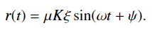
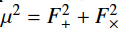
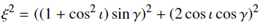
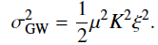
博士期间工作之二 用脉冲星阵列测量超 Nyquist 频率的引力波 Sci. China, Physics, Mechanics & Astronomy, 59， 7
理论推导：白噪声方差 VS 脉冲星坐标
脉冲星位置的函数
引力波源自身的性质
当引力波频率超过Nyquist 频率时 （SNFGW）
Notes:
经过一些数学化简，我们可以写成这个形式。这个mu就是几何因子的平方和开根号。它是脉冲星位置的函数。这个K定义成。。。。。在乘以一个周期函数。当频率高于Nyquist频率时，。。。

Slide 23
博士期间工作之二 用脉冲星阵列测量超 Nyquist 频率的引力波 Sci. China, Physics, Mechanics & Astronomy, 59， 7
理论推导
不同脉冲星的坐标带来的弥散
也和脉冲星坐标有关
Notes:
这个细节先跳过。。

Slide 24
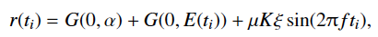
博士期间工作之二 用脉冲星阵列测量超 Nyquist 频率的引力波 Sci. China, Physics, Mechanics & Astronomy, 59， 7
模拟数据
模拟数据的内秉白噪声50 ns
数据点数与TOA误差参考了
PPTA DR1 中的 PSR J0437-4715
Notes:
所以我们预言，如果有超高频的引力波在，就会看到一个mu和sigma^_^的关系。我们模拟了1000个计时噪声。每个时刻的计时残差是这样模拟的。。。我们的白噪声幅度alpha＝50ns这是参考了目前timing 性质最好的脉冲星。

Slide 25
博士期间工作之二 用脉冲星阵列测量超 Nyquist 频率的引力波 Sci. China, Physics, Mechanics & Astronomy, 59， 7
模拟数据
当h<某一阈值时，引力波
参数的估计值的误差过大
而此阈值随内秉白噪声的
增加而增加
Notes:
当引力波强度小于某个值时，我们就用拟合给不出一个很好的限制。内秉的白噪声越大，这个阈值也越大。

Slide 26
博士期间工作之二 用脉冲星阵列测量超 Nyquist 频率的引力波（SNFGW） Sci. China, Physics, Mechanics & Astronomy, 59， 7
真实数据
总计时噪声＝红噪声＋白噪声
||
可以计入TOA误差棒的部分＋不能计入TOA误差棒的部分
(σ²_{remain})= SNFGW＋内秉噪声
不能计入TOA误差棒的部分：TEMPO2 中的EFAC 和 EQUAD
白噪声的物理起源：Jitter Noise，Self Noise， Radiometer Noise....
Notes:
下面我们要把方法应用到真实数据上。总的计时噪声可以拆成。。。

Slide 27
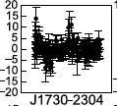
博士期间工作之二 用脉冲星阵列测量超 Nyquist 频率的引力波（SNFGW） Sci. China, Physics, Mechanics & Astronomy, 59， 7
从真实数据中分离出σ²_{remain}的方法
1, 拿到真实TOA数据，求出其计时残差：
2，按照真实TOA的分布，生成一组计时残差，
其中E_{i}是每个TOA的误差棒，让σ_{remain} 变化，直到
模拟的计时残差的方差与真实的计时残差的方差
之间差异 < 1%. 此时的σ_{remain}就当成是这组TOA的
σ_{remain}值。
Notes:
我们希望从真实的数据中，分离出sigma remain，做法就是：

Slide 28
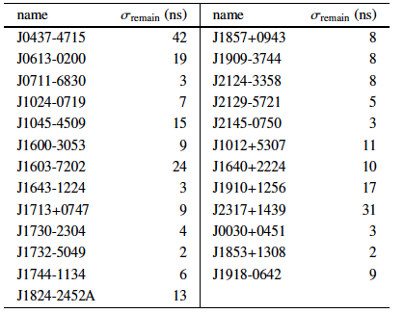
博士期间工作之二 用脉冲星阵列测量超 Nyquist 频率的引力波（SNFGW） Sci. China, Physics, Mechanics & Astronomy, 59， 7
从真实数据中选出一组脉冲星
PPTA DR1
NANOgrav dfg+12
Notes:
这两组数据

Slide 29
博士期间工作之二 用脉冲星阵列测量超 Nyquist 频率的引力波（SNFGW） Sci. China, Physics, Mechanics & Astronomy, 59， 7
在真实数据中寻找σ²_{remain}-μ²关系
1，将整个天球分成100*100 等面积的格点
2，假设引力波坐标位于某个格点中，计算脉冲星阵列的μ²
3，求σ²_{remain}-μ²的相关系数
4，进入下一个格点，重复2-3步。
5，获得σ²_{remain}-μ²的相关系数的天图
Notes:
因为我们求mu时，我们需要知道引力波源的位置。在不知道引力波源的位置时，我们做法就是

Slide 30
博士期间工作之二 用脉冲星阵列测量超 Nyquist 频率的引力波（SNFGW） Sci. China, Physics, Mechanics & Astronomy, 59， 7
Notes:
相关系数＝0.31

Slide 31
博士期间工作之二 用脉冲星阵列测量超 Nyquist 频率的引力波（SNFGW） Sci. China, Physics, Mechanics & Astronomy, 59， 7
σ²_{remain}-μ²的相关能否说明有引力波？（显著性检验）
随机互换脉冲星的
σ²_{remain} 1000 次
重算相关系数天图
找到天图最大值，
计算最大值分布
Notes:
65.5%的概率都大于观测到的0.31的相关系数。因此我们并没有探测到引力波。

Slide 32
博士期间工作之二 用脉冲星阵列测量超 Nyquist 频率的引力波（SNFGW） Sci. China, Physics, Mechanics & Astronomy, 59， 7
计算对引力波单源的灵敏度
1，将整个天球分成100*100 等面积的格点
2，假设引力波坐标位于某个格点中，在TOA中输入引力波；引力波的强度为h，极化方向随机。
3，用上面展示过的SNFGW搜索方法找引力波源。并计算显著性
4，如果显著性<99%, 增加 h 回到第2步。
Notes:
既然没有探测到引力波，我们就像看看我们的方法对引力波的灵敏度是多少。

Slide 33
博士期间工作之二 用脉冲星阵列测量超 Nyquist 频率的引力波（SNFGW） Sci. China, Physics, Mechanics & Astronomy, 59， 7

Slide 34
博士期间工作之二 用脉冲星阵列测量超 Nyquist 频率的引力波（SNFGW） Sci. China, Physics, Mechanics & Astronomy, 59， 7
结果
原则上频率上限可以
没有限制。
引力波源会演化，
频率越高，演化速度
越快。如果要求不演化
Μ_{chirp}=1e8 M_{solar}时，
f < 2e-6 Hz：
Μ_{chirp}=1e9 M_{solar}时，
f < 5e-7 Hz：
Notes:
这个上限的估计我们留到补充材料里。

Slide 35
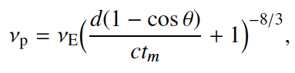
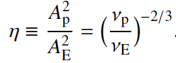
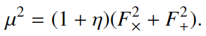
博士期间工作之二 用脉冲星阵列测量超 Nyquist 频率的引力波（SNFGW） Sci. China, Physics, Mechanics & Astronomy, 59， 7
补充材料：脉冲星项的处理。
计入脉冲星项后的公式
当ν_{p}<f_{Ny} 时：可用高通滤波去掉脉冲星项；
当ν_{p}<f_{Ny} 时：用 去寻找σ²_{remain}-μ²关系
Notes:
同样放在补充材料的还有脉冲星项的处理。

Slide 36
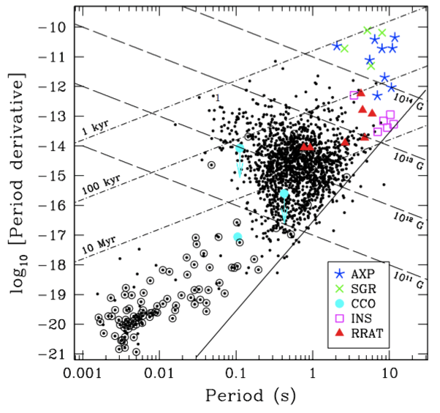
博士期间工作之三 用中子星磁倾角演化解释脉冲星计时红噪声 MNRAS 454, 3674 (2015)
背景
几乎所有的脉冲星
自转都在减慢。
减速机制？

Slide 37
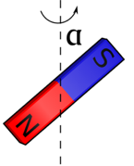
博士期间工作之三 用中子星磁倾角演化解释脉冲星计时红噪声 MNRAS 454, 3674 (2015)
背景
磁偶极辐射损失角动量: 最早提出，最广为引用的减速机制（Pacini 1967）

Slide 38
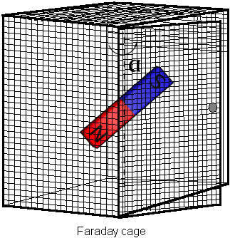
博士期间工作之三 用中子星磁倾角演化解释脉冲星计时红噪声 MNRAS 454, 3674 (2015)
背景
磁偶极辐射损失角动量: 最早提出，最广为引用的减速机制（Pacini 1967）
当脉冲星被等离子体包围时磁偶极辐射不能有效制动
(Beskin & Nokhrina 2007:On the role of current loss⁾

Slide 39
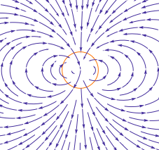
博士期间工作之三 用中子星磁倾角演化解释脉冲星计时红噪声 MNRAS 454, 3674 (2015)
current loss: 中子星表面电流和磁场作用产生的减速安培力矩（Beskin et al. 1993）
转动能被星风带走
背景
Notes:
另一种可能的机制

Slide 40
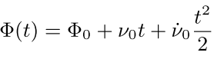
博士期间工作之三 用中子星磁倾角演化解释脉冲星计时红噪声 MNRAS 454, 3674 (2015)
or
B_{effect}=Bcosα or B_{effect}=Bsinα
当B_{effect}为常数时，
（n>=3）
由于 非常小，因此一般用一个2阶多项式描述脉冲到达相位：

Slide 41
博士期间工作之三 用中子星磁倾角演化解释脉冲星计时红噪声 MNRAS 454, 3674 (2015)
可是，观察到的Φ(t)总是很难用上式拟合好。拟合不好的那部分残差就叫“计时噪声”
引力波的信号蕴藏于噪声中，为此，我们必须尽可能多地扣除其它噪声。
计时噪声的特征
背景

Slide 42
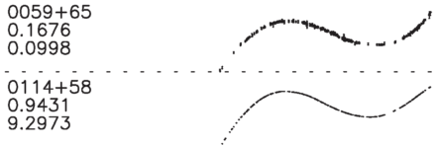
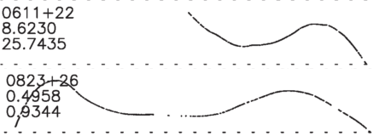
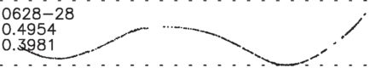
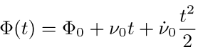
博士期间工作之三 用中子星磁倾角演化解释脉冲星计时红噪声 MNRAS 454, 3674 (2015)
背景：脉冲星计时噪声的特征
Hobbs 2010 研究的366颗脉冲星长期计时噪音大部分显示出以上形状
即3次多项式（多数中的多数）、4次多项式
因此, 需要加上3次项、4项。

Slide 43
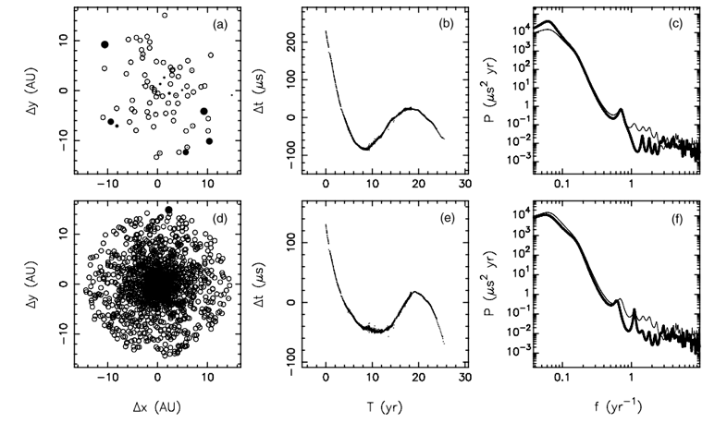
博士期间工作之三 用中子星磁倾角演化解释脉冲星计时红噪声 MNRAS 454, 3674 (2015)
背景：如何解释红噪声
Shannon et al. 2013: 围绕PSR B1937+21的小行星带

Slide 44
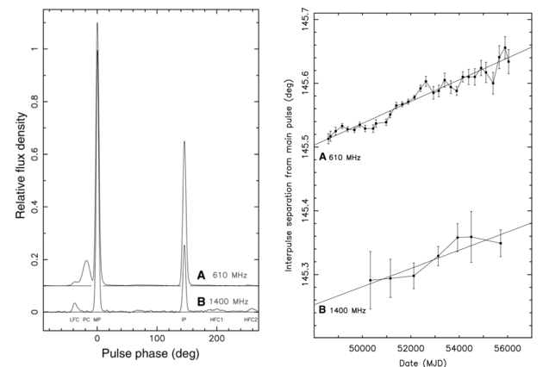
博士期间工作之三 用中子星磁倾角演化解释脉冲星计时红噪声 MNRAS 454, 3674 (2015)
张双南&谢祎（Zhang&Xie2012a,b）:脉冲星磁场强度的演化
B_{effect}=Bcosα or B_{effect}=Bsinα 另一种选择：α演化？
Lyne et al. 2013: Crab的磁倾角在向90度移动，移动速度0.62度/百年

Slide 45
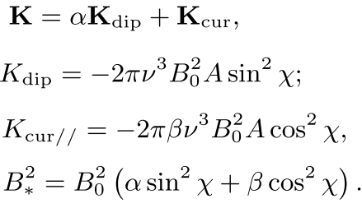
博士期间工作之三 用中子星磁倾角演化解释脉冲星计时红噪声 MNRAS 454, 3674 (2015)
磁倾角的演化将带来怎样的计时噪声？
假设脉冲星的减速机制是dipole radiation和current loss的叠加（Jones1990）：
χ：磁倾角
α <1代表了磁偶极辐射的的效率
current loss 的权重

Slide 46
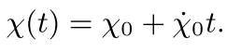


博士期间工作之三 用中子星磁倾角演化解释脉冲星计时红噪声 MNRAS 454, 3674 (2015)
假设在观测期间，磁倾角的变化近似线性
假设磁倾角变化率很小，泰勒展开到t²阶
其中

Slide 47


博士期间工作之三 用中子星磁倾角演化解释脉冲星计时红噪声 MNRAS 454, 3674 (2015)
我们把有效磁场写作不变部分＋无量纲变化部分
也就是说：b(t)的线性部分会在相位中贡献一个额外的3次项，而b(t)中的n次多项式部分会贡献n+2次多项式

Slide 48





博士期间工作之三 用中子星磁倾角演化解释脉冲星计时红噪声 MNRAS 454, 3674 (2015)
所以，脉冲到达相位可以写成
其中
如果改用特征年龄

Slide 49

博士期间工作之三 用中子星磁倾角演化解释脉冲星计时红噪声 MNRAS 454, 3674 (2015)

Slide 50

博士期间工作之三 用中子星磁倾角演化解释脉冲星计时红噪声 MNRAS 454, 3674 (2015)
模拟的计时残差
由磁倾角演化引起的
计时残差

Slide 51


博士期间工作之三 用中子星磁倾角演化解释脉冲星计时红噪声 MNRAS 454, 3674 (2015)
制动指数
n=3恒定制动
n>3制动减小
n<3制动增加
braking index 和特征年龄成正比
绝大多数脉冲星n都不等于3，
因此大部分脉冲星磁倾角演化率非零
图自 Zhang & Xie (2012b)
Notes:
另一个预言就是，制动指数满足这样一个关系。从这个关系我们可以看到n应该和特征年龄成正比。观测果然如此。而且我们可以看到，当磁倾角不演化时，n＝3。。。

Slide 52

博士期间工作之三 用中子星磁倾角演化解释脉冲星计时红噪声 MNRAS 454, 3674 (2015)
磁倾角演化的原因？
由于中子星自转轴的移动造成的磁倾角改变（进动）（Barsukov 2009）
进动？若current loss主导则趋向垂直，若dipole radiation 主导则趋向平行；总之，进动改变总会让有效磁场减小。
因此进动无法解释n<3（制动增大）的情况
由于磁场本身的变化造成的磁倾角改变（内禀）
Notes:
无论是磁偶极辐射机制，还是电流损失机制，它们都提供了一个磁倾角的演化机制。我们称之为进动。这种进动总是自发地会让有效磁场减小，因此制动指数总是大于3的。因此进动无法解释那些n<3。所以磁倾角的演化应该不仅仅是进动造成的。

Slide 53

博士期间工作之三 用中子星磁倾角演化解释脉冲星计时红噪声 MNRAS 454, 3674 (2015)
磁倾角线性演化是不够的！
磁倾角演化时标10~1000年
脉冲星的年龄>>磁倾角演化时标，
而大多数脉冲星的磁倾角仍然在演化
磁倾角演化到极值后折返？
有效磁场震荡？
Notes:
我们可以定义这样一个量xi，它和磁倾角的变化率差不多是同一个量级。它可以和nu的各街道书联系起来。通过timing 观测，我们可以得到脉冲星的各界倒数，然后算出这个xi值。通过这个算出的xi值，我们发现，磁倾角的演化速度非常快。它的演化时标在几十年～。。。。

Slide 54


博士期间工作之三 用中子星磁倾角演化解释脉冲星计时红噪声 MNRAS 454, 3674 (2015)
磁倾角线性演化是不够的！
由Lyne et al. 2013给出的限制：
而我们用模型从timing noise里算出的值：
Crab pulsar
的计时噪音仅仅用磁倾角的演化解释是不够的！
(Lyne et al. 2013)
Notes:
对于Crab这颗脉冲星，我们发现观测到的磁倾角变化率和磁倾角，与通过timing计算出的nu的各阶导数是不一致的。这就说明。。。。

Slide 55
总结
利用单一脉冲星 PSR B1937+21 的计时数据限制引力波单源强度
脉冲星PSR B1937+21 从2011 年5 月到2013 年5 月的计时数据。数据 Jodrell Bank 天文台的Lovell 望远镜和42 英尺望远镜以及Westerbork 综合射电望远镜。两次观测的平均时间间隔是1.26 天，引力波单源上限的频率范围延伸到了4.98 ＊10⁻⁶ Hz.
修正了随时间变化的DM和散射脉冲轮廓展宽效应。
拟合后的计时残差均方根降低到了0.346 μs.
Notes:
我们来总结一下刚才的报告。在我的第一个工作里。。。。。。

Slide 56
总结
用脉冲星阵列测量超 Nyquist 频率的引力波
SNFGW 在计时残差中留下额外的白噪声
σ²_{GW} 正比于 μ², 比例系数是1/2(ξh/ω)²
f_{GW} 固定, 越强的GW 会给出越强的σ²_{GW}-μ² 相关
内秉白噪声会降低对引力波的灵敏度
我们试着用真实数据探测了SNFGW
SNFGW引力波灵敏度天图

Slide 57
总结
用中子星磁倾角演化解释脉冲星计时红噪声
1、计时噪声中的额外3次、4次项可以用磁倾角演化解释。计时噪音的不同形状对应与不同的磁倾角值和磁倾角变化率
2、磁倾角演化可以解释以下观测现象：
年轻脉冲星自转二阶导数为正，而年老脉冲星则正负参半
自转二阶导的绝对值与自转一阶导数成正比，braking index 绝对值与特征年龄成正比
3、运动学造成的磁倾角演化无法解释n<3的脉冲星，这些脉冲星需要磁场内禀变化
4、磁倾角演化的方向可能在脉冲星的一生中发正改变（震荡）
5、Crab pulsar的计时噪声必须加入磁倾角演化以外的机制解释
Notes:
我的报告就到这里，这是我博士期间发表的文章

Slide 58
博士期间发表文章
期刊
1、“Detecting super-Nyquist frequency gravitational waves using pulsar timing array”:
Shu-Xu, Yi & Shuang-Nan, Zhang 2016, Accepted by Science China.
2、“Understanding the residual patterns of timing solutions of radio pulsars with a
model of magnetic field oscillation”: Xu-dong, Gao; Shuang-Nan, Zhang; Shu-Xu, Yi 2016, accepted by MNRAS., arXiv:1603.04998
3、“The evolution of the magnetic inclination angle as an explanation of the long term
red timing-noise of pulsars”: Shu-Xu, Yi & Shuang-Nan, Zhang 2015, MNRAS 454,3674.
4、“Radial Alignment of Elliptical Galaxies by the Tidal Force of the Galaxy Cluster Abell 2744”: Yu, Rong; Shu-Xu Yi; Shuang-Nan, Zhang 2015, MNRAS 451, 2536.
5、“X-ray softening during the 2008 outburst of XTE J1810-189”: Shan-ShanWeng;
Shuang-Nan Zhang; Shu-Xu Yi; Yu, Rong; Xu-Dong, Gao 2015, MNRAS, 450, 2915.
6、“Limits on the Strength of Individual Gravitational Wave sources using Highcadence
Observations of PSR B1937+21”: Shuxu, Yi; Ben, Stappers; Sotirios, Sanidas; Cees, Bassa; Gemma, Jassen; Andrew, Lyne et al. 2014, MNRAS, 445, 1245.

Slide 59
博士期间发表文章
会议文集
7、“Correlation between the Gamma-Ray Luminosity and the Light Cylinder Magnetic
Field Strength of Fermi-LAT Pulsars”: Shuang-Nan Zhang, Shuxu, Yi, Xian Hou, Jian Li 2015, IAU General Assembly, Meeting #29, id.2257013
8、“Improving the sensitivity of gravitational wave detection by applying a magnetic
field evolution model to high cadence observational data of millisecond radio pulsars”:
Shuang-Nan Zhang & Shuxu, Yi 2014, 40th COSPAR Scientific Assembly. Held 2-10
August 2014, in Moscow, Russia, Abstract E1.20-4-14.
9、“Magnetic field evolution of Fermi gamma-ray millisecond pulsars”: Shuang-Nan Zhang, Yi, Xie, Shuxu, Yi 2014, 40th COSPAR Scientific Assembly. Held 2-10 August 2014, in Moscow, Russia, Abstract E1.20-4-14.
10、“On a Common Misunderstanding of the Birkhoff Theorem and Light Deflection Calculation: Generalized Shapiro Delay and its Possible Laboratory Test”: Shuang-Nan Zhang & Shuxu, Yi 2012, International Journal of Modern Physics Conference Series, 12, 419.

Slide 60

Moon river, wider than a mile, I’m crossing you in style, some day!
Oh dream maker, you heart breaker,
Wherever you’re going, I’m going your way.

